Slide 1
Monometals
Nombres: Fredy Ruiz, Hans Gutiérrez, Yeremy Luna, Rodrigo Poblete.
Profesor: Lissette Salamanca.
Asignatura: Funciones y Geometría.
Carrera: Ing. Mecánica.
Fecha: 17/11/2023.

Slide 2
Definición del proyecto
Nuestro tema de investigación es sobre los camiones con carga, la problemática que es cambiar una rueda en ruta ya que se hace muy difícil al poder cambiar una rueda cuando no ahí una vulcanización cerca, se necesitan varias herramientas, entonces necesita estar en una vulcanización para cambiar la rueda, entonces es toda una problemática la noción matemática que ocuparemos es el ángulo .

Slide 3
Tema de investigación, nociones matemáticas y problemática a abordar
En este proyecto haremos una herramienta para facilitar al conductor de camiones cuando no se encuentre cerca de una vulcanización, ya que esto se hace muy difícil el cambiar la rueda de un camión solo, por lo tanto crearemos un instrumento que pueda facilitar al conductor y pueda cambiar la rueda por sí solo para así ahorrarle tiempo y para así economizar.

Slide 4
Objetivo del proyecto
Crear un instrumento que facilite sacar las tuercas de las ruedas del camión o rampla. En este caso lo vamos hacer guiándonos de un camión Mercedes Actos con rampla.
Problemática abordar:
Las principales problemáticas que tiene un chofer es que cuando se encuentran en ruta sufren un pinchazo o que un neumático se revienta, al momento de no tener una vulcanización cerca es muy difícil sacar los pernos de las ruedas, ya que suelen estar con un alto torque de apriete, además a veces con el gato hidráulico no es capas de levantar el kilaje que llevan de carga que aproximadamente son 30 mil kilos. Entonces ese es uno de los problemas que sufre los conductores, de camiones, entonces en este proyecto ofreceremos una solución para que los camioneros no pierdan tiempo con esos problemas de ruta.

Slide 5
Tema iniciales que se abordaran
Que el instrumento que se cree facilite el cambio de ruedas en cualquier lugar de la carretera esto ayudara al conductor en caso que no encuentre algún vulcanización.
Preguntas:
1). ¿Cómo pretendemos cambiar esto?
2).¿Que pasa con la entrega de la carga?
3).¿Que pasa si no se cambia el neumático?

Slide 6
5 Materiales o insumos necesarios para la ejecución del proyecto
Fierros: con una medida cada uno y un fierro tiene que ser mas delgado que otro para que pase por dentro del otro.
Taladro y broca: Para hacer dos hoyos en los fierros y poner unos pernos para que el fierro no se salga al momento de hacer la palanca.
Dado de impacto: Un dado depende el numero de los pernos de la rueda.
Barrote: Un barrote de fuerza para colocar el dado y hacer la palanca junto con el fierro.
Maquina de soldar y electrodo: Para poder soldar el barrote con el fierro para que así no se suelten y estén siempre juntos y no perder ninguna de las dos piezas.
Galletero y discos :Para poder lijar la soldadura o algún corte del fierro para evitar algunas heridas y no quede con filo.

Slide 7
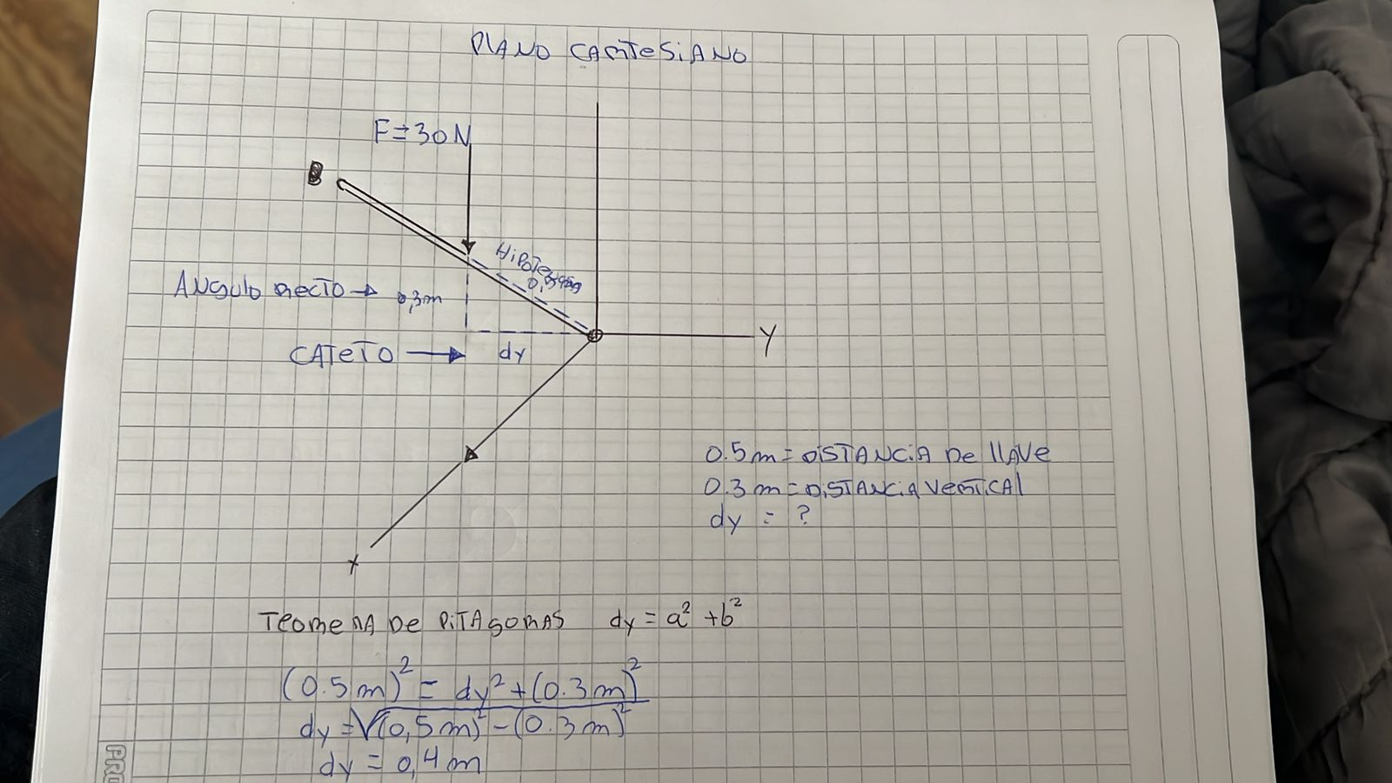
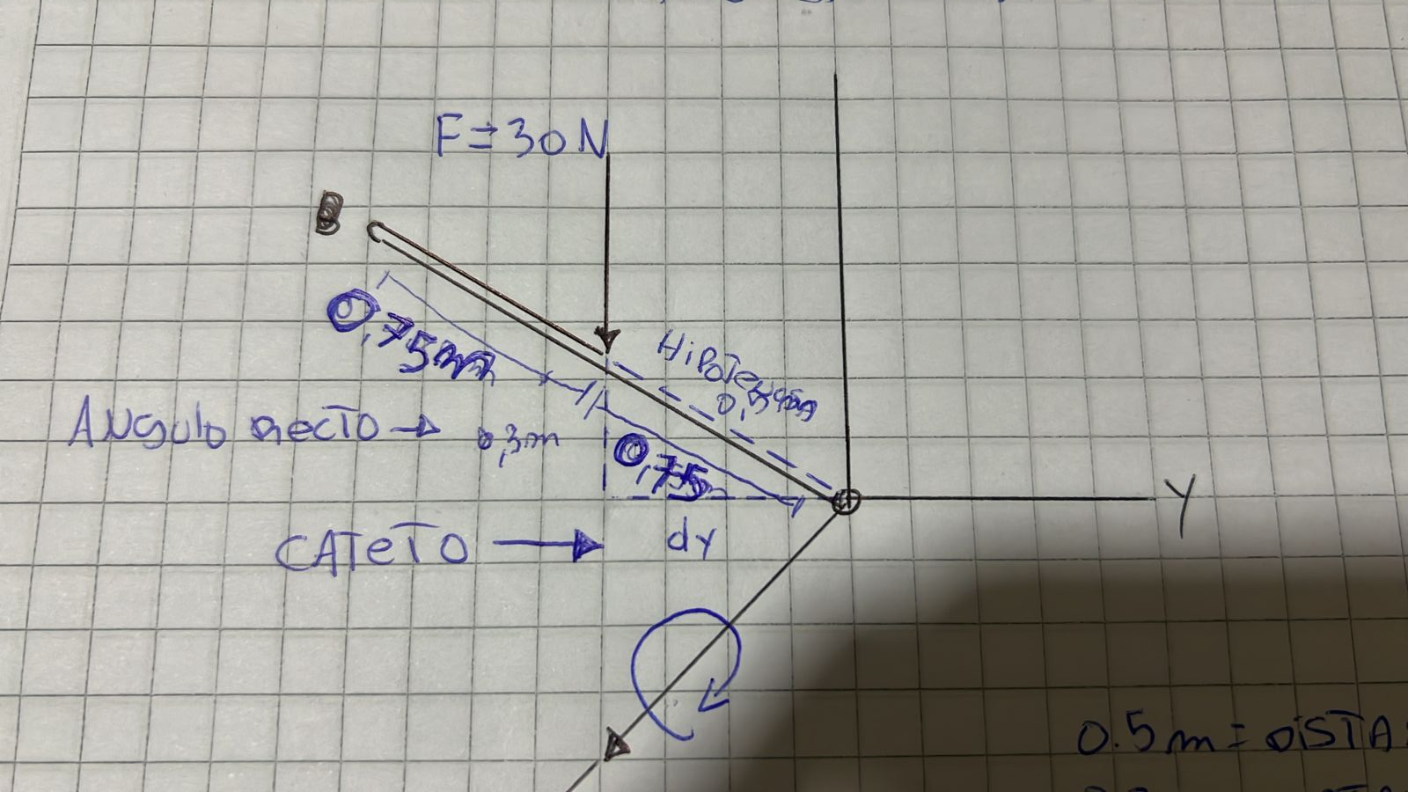
Matemáticas en el proyecto
en este proyecto utilizaremos GeoGebra ya que podemos medir el ángulo de la fuerza de palanca que realizaremos para poder aflojar las tuercas correspondientes del camión.

Slide 8
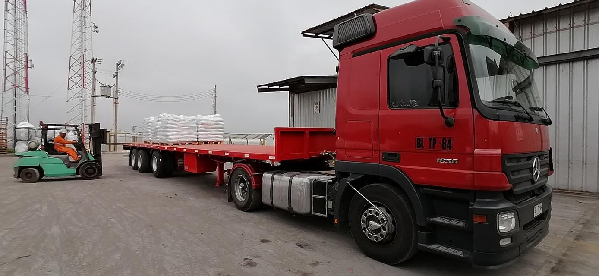
Preguntas
1). ¿Cómo pretendemos cambiar esto?
Con la herramienta que creamos ayudaremos al camionero que se encuentra en ruta a cambiar la rueda del camión más fácil ahorrándole tiempo.
Con la herramienta ya seria mas fácil y así no tener problema con el comprador o empresa, con esto seria mas rápido llegar a destino y descargar sin ningún problema como se ve en la imagen .

Slide 9
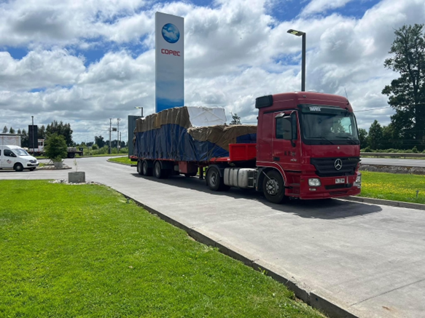
Preguntas
2).¿Que pasa con la entrega de la carga?
Mientras que la rueda del camión se encuentre pinchada se informará que la carga se entregará durante el día y solo se retardará aproximadamente 30 minutos en volver en ruta con la herramienta que creamos.
Como se ve en la imagen esta carga lleva este tipo de camión por eso es la importancia de no demorarse mucho al momento de estar parado por alguna falla

Slide 10
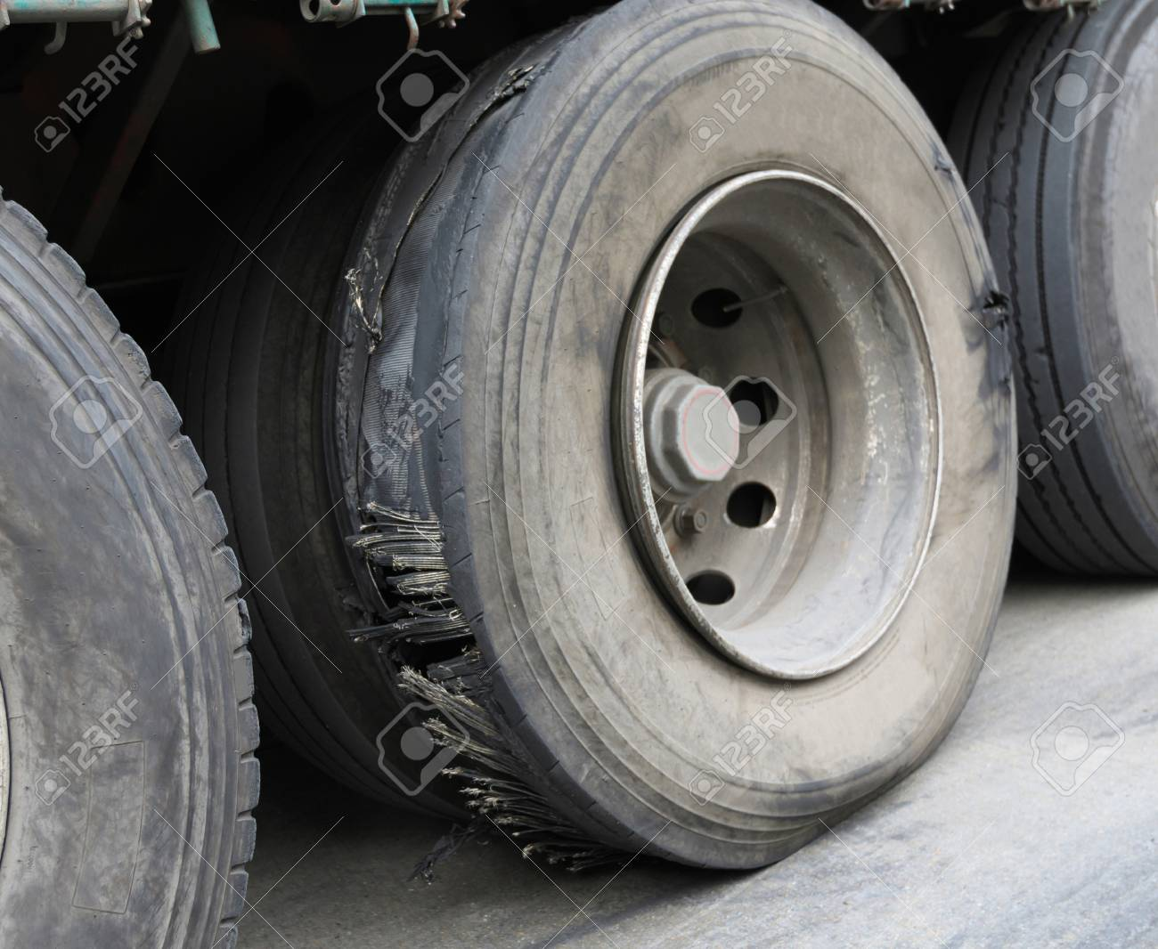
Preguntas
3).¿Que pasa si no se cambia el neumático?
Disminución de la sujeción y adherencia al suelo debido al desgaste de la banda de rodadura. Reventones en el neumático que podrían dejarte varado u ocasionar un choque. Dificultad para frenar con efectividad.
Como se puede ver así puede quedar un neumático al momento de no cambiarlo y seguir andando pinchado.

Slide 11
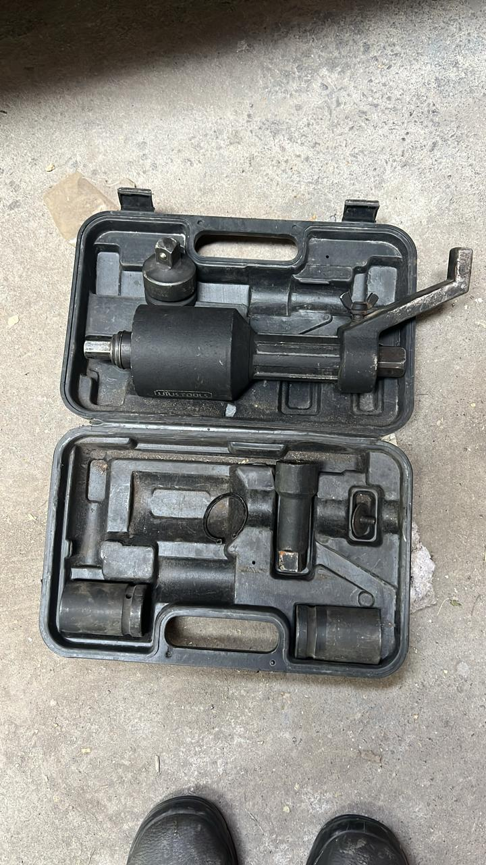
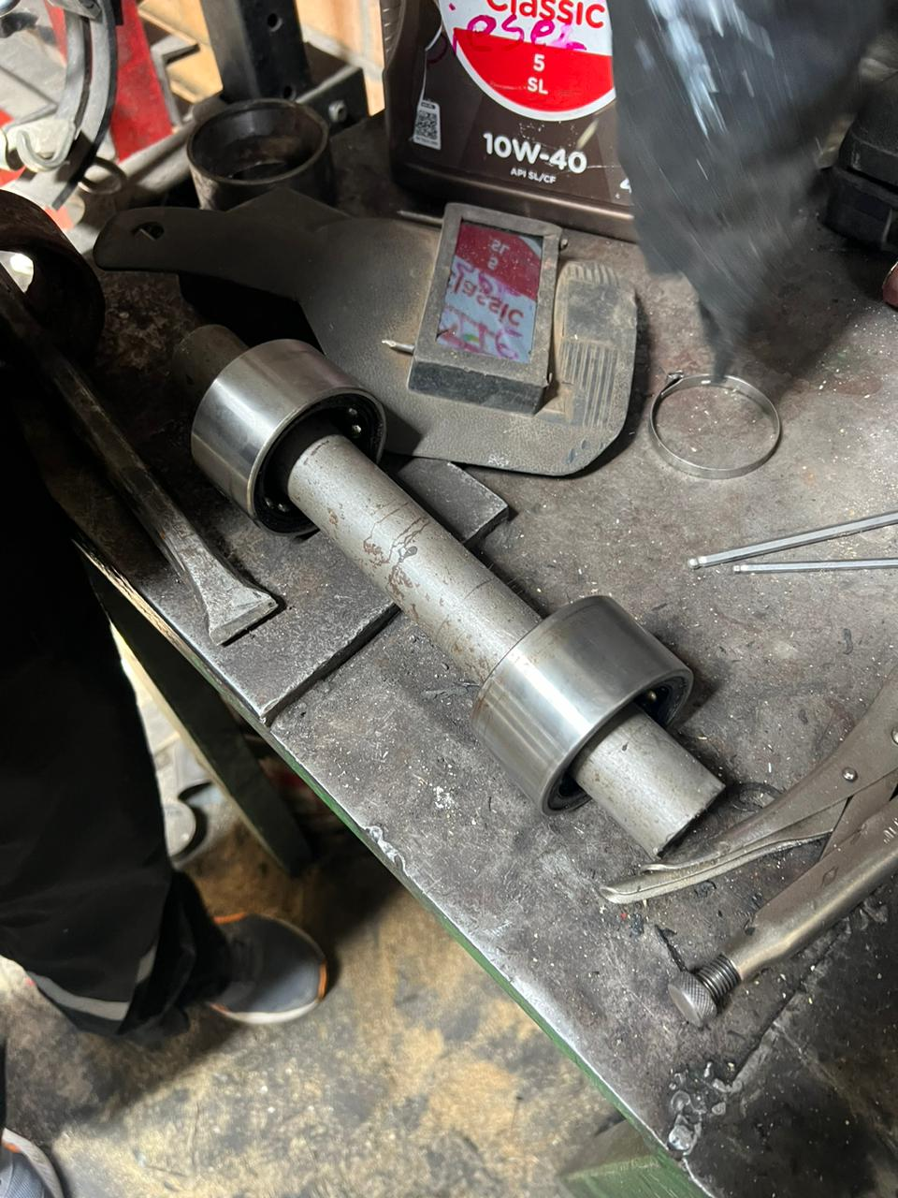
Desarrollo, revisión de idea y producto.
Nosotros tomamos de referencia este prototipo para crear una herramienta de fácil acceso económico, de calidad y de buena utilidad.
En base a estos dos prototipos llegamos a la conclusión que la fuerza de palanca es la indicada para este, mas fácil y ligera de trabajar.

Slide 12
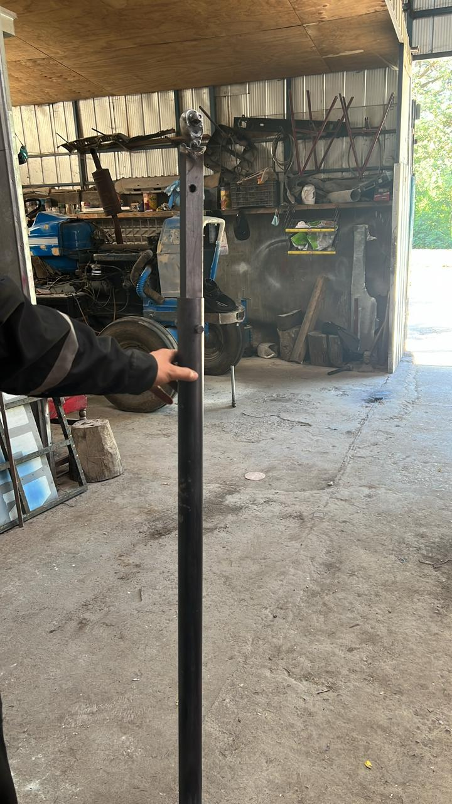
Presentación de producto o prototipo.
Nuestro prototipo mediante un movimiento permite sacar la rueda del camión con más facilidad, realizando la fuerza de palanca con una herramienta que se forma por dos fierros llegando a medir 2.5 metros generando una fuerza de palanca superior a cualquier herramienta.

Slide 13
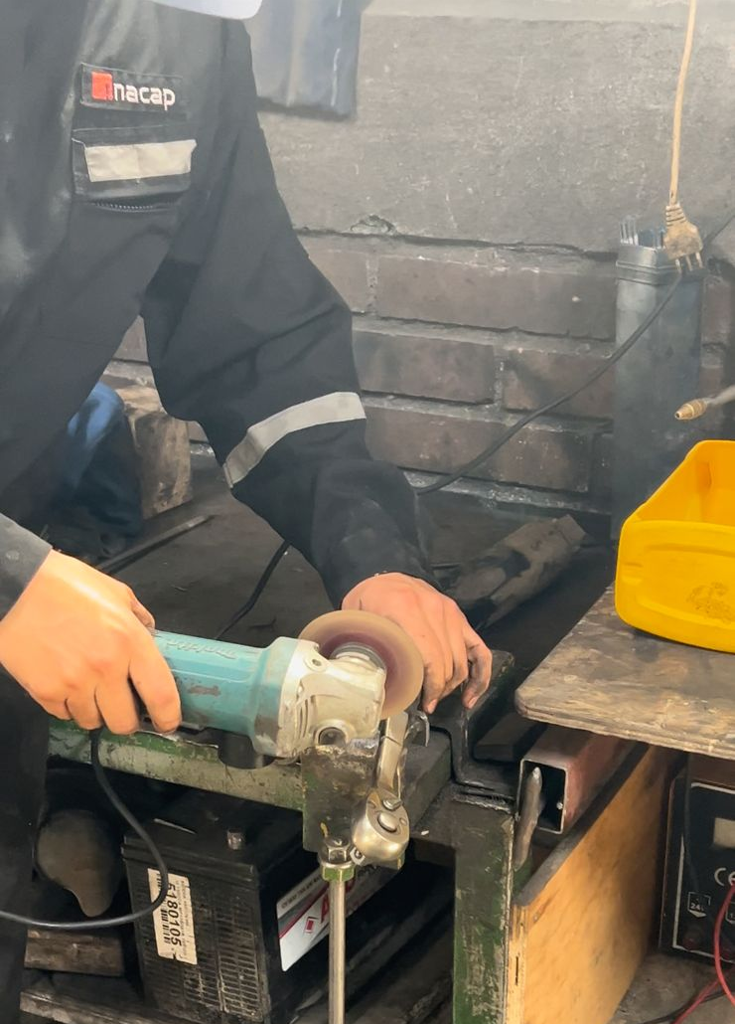
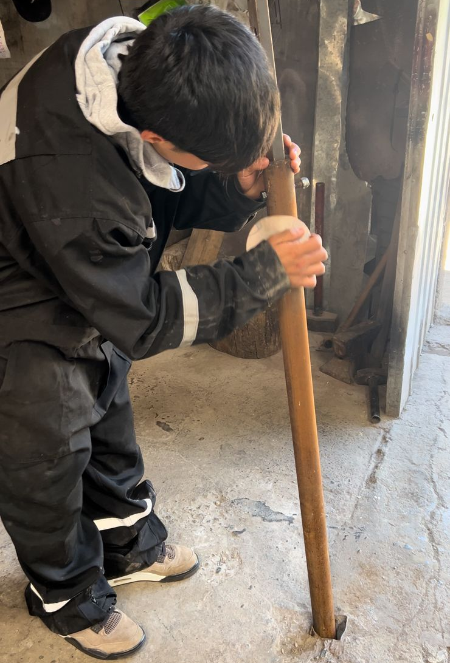
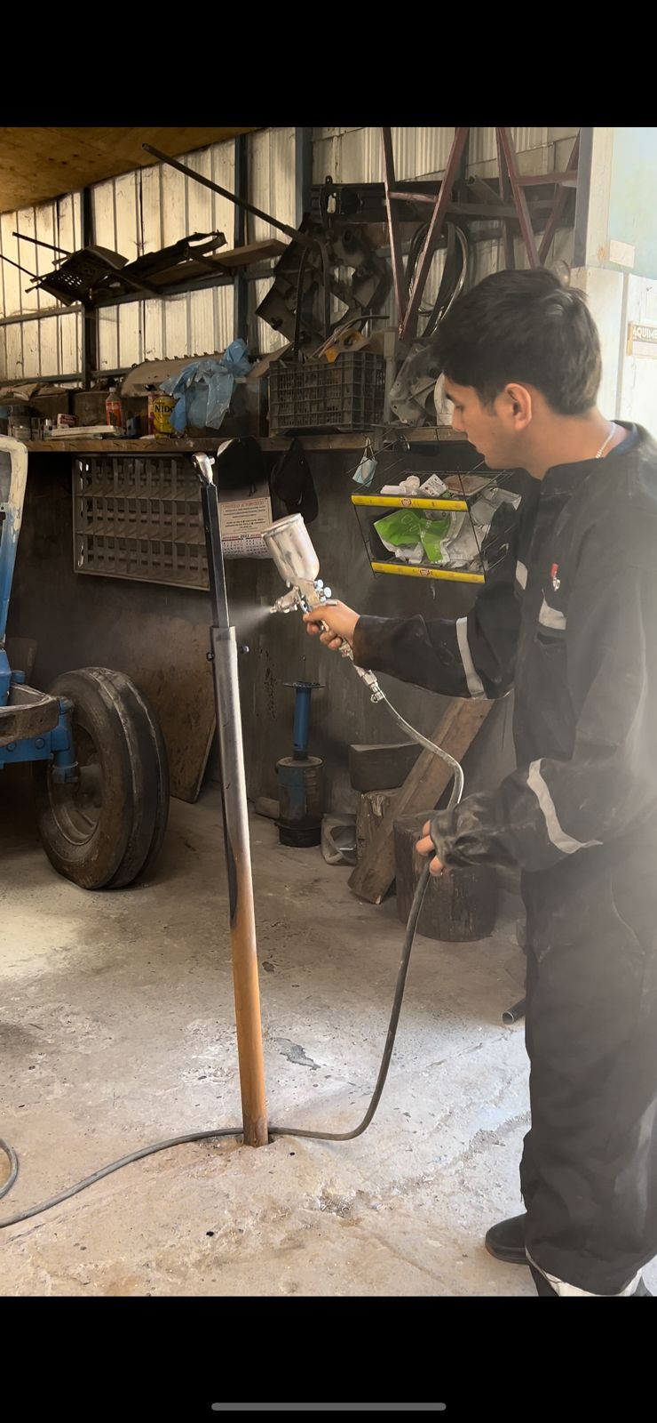
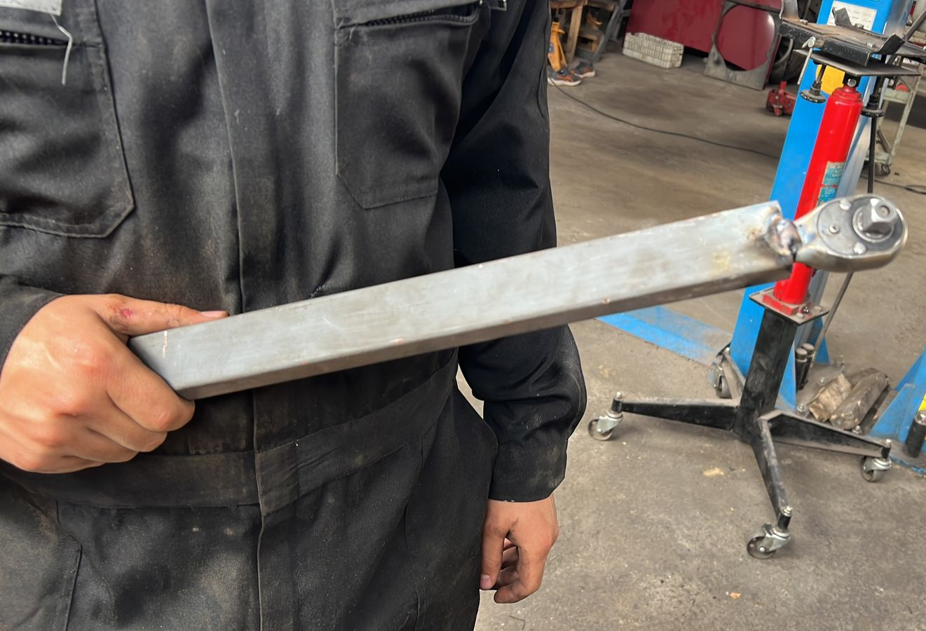
Resultados y conclusión
Gracias a este proyecto pudimos profundizar más nuestros métodos matemáticos en nuestra área ya qué más adelante nos ayudara en distintas formas en el área laboral y con esto que acabamos de hacer les puede ayudar a muchos camioneros u grúas etc., ya que ellos andan generalmente todos los días en la carretera también con esto nos dimos cuenta que también puede servir para los autos pero ya tendría que ser otro modeló con distintas medidas y que quede en un lugar que no moleste y seguro.

Slide 14
Link del video.
https://www.youtube.com/watch?v=DAx6n8odcyM

